Slide 1
ГЕНЕРАТОР ЗМІННОГО СТРУМУ

Slide 2
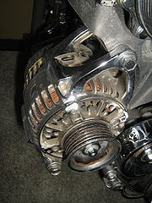
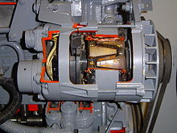
Генератор змінного струму – електрична машина, в якої механічна енергія перетворюється в електричну за допомогою явища електромагнітної індукції.
Більшість генераторів змінного струму використовують обертове магнітне поле.
Автомобільні генератори змінного струму.

Slide 3
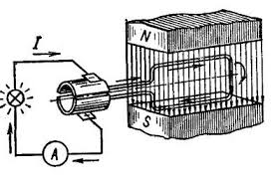
Будова найпростішого генератора
1 – індуктор, який створює магнітне поле;
2 – якір (провідник, у якому наводиться ЕРС);
3 – металеві кільца;
4 – щітки.
Найпростіший генератор складається з дротяної рамки (ротора) , що приводиться в рух зовнішньою силою у полі магніту (статора). У процесі обертання рамки змінюється магнітний потік через рамку, внаслідок чого у ній індукується ЕРС, а за допомогою контактних щіток з кілець, припаяних до виводів рамки, знімається різниця потенціалів

Slide 4
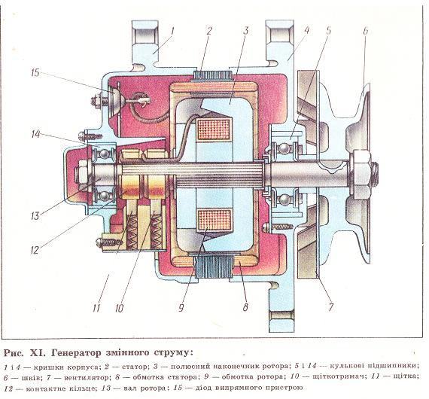
Для отримання великого магнітного потоку в генераторах застосовують спеціальну магнітну систему, що складається з двох осердь, зроблених з електротехнічної сталі. Обмотки, що створюють магнітне поле, розміщені в пазах одного з осердь, а обмотки, в яких індукується ЕРС, - в пазах другого. Одне з осердь разом зі своєю обмоткою обертається довкола горизонтальної або вертикальної осі. Тому воно називається ротором. Нерухоме осердя з його обмоткою називають статором. Зазор між осердями статора і ротора роблять якомога меншим для збільшення потоку магнітної індукції.

Slide 5
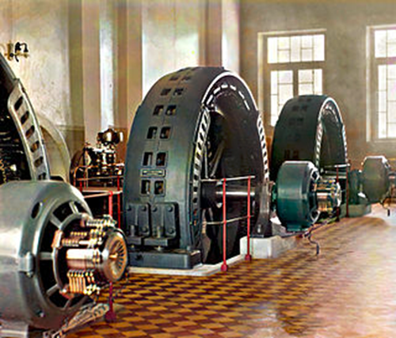
У великих промислових генераторах обертається саме електромагніт, який є ротором, тоді як обмотки, в яких наводиться ЕРС, укладені в пазах статора і залишаються нерухомими. Підводити струм до ротора доводиться за допомогою ковзних контактів. Для цього ротор забезпечується контактними кільцями, приєднаними до кінців його обмотки. Нерухомі пластини – щітки – притиснуті до кілець і здійснюють зв’язок обмотки ротора із зовнішнім колом. Струм, що генерується, зручніше знімати з нерухомих обмоток, а через ковзні контакти підводити порівняно слабкий струм д електромагніту, що обертається. Цей струм виробляється окремим генератором постійного струму.
Машинний зал ГЕС.Генератор змінного струму з збудником виготовлений в Будапешті (Угорщина).

Slide 6
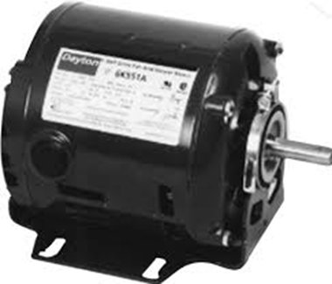
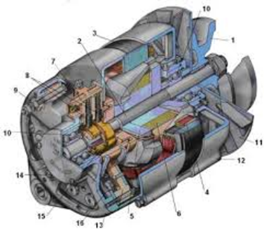
У процесі створення реальних генераторів змінного струму спочатку збільшували число витків, які обертаються в магнітному полі, але це призводило до пошкодження контактних ділянок унаслідок сильного іскріння. Тому в подальшому обмотку (витки) зробили статором (зникла необхідність у кільцях і щітках), а роль ротора відіграє магніт (або електромагніт).
• Щоб ротор обертався і створював магнітне поле, яке викликає у статорі ЕРС індукції, йому необхідно надавати енергію. Ротор обертається у електростанціях за допомогою пари (ТЕС таАЕС) або гідротурбін (ГЕС).
• Генератори змінного струму мають ряд переваг перед генераторами постійного струму: меншу масу і габарити при тій же потужності; більший ресурс при більш високому рівні надійності; відсутність колектора; розміщення обмоток збудження на обертаючому роторі, що значної мірою зменшує зношення контактних кілець, так як струм збудження по відношенню до струму генератора відносно малий.

Slide 7
Виконала:
Невмержицька Анюта

